Slide 1
Електрична енергија
Електричну енергију добијамо у хидро и термоелектранама, нуклеарним електранама али и у ветропарковима или уз помоћ електрана на гас или бомасу.

Slide 2
Електрична енергија нам служи да би наши кућни апарати могли да раде.
Поред кућних апарата,струја покреће све око нас: моторе, машине у фабрикама,аутомобиле,возове,тролејбусе.
Наброј неке кућне апарате који раде на струју?
Нацртај и обој неки кућни апарат , по твом избору.

Slide 3
У електране које користе обновљиве изворе енергије спадају хидроелектане и ветроелектране, док у електране које користе необновљиве изворе енергије спадају термоелектране и нуклеарне електране.
Наш познати научник Никола Тесла изумео је систем срује који се данас користи у целом свету.
Захваљујући изуму Николе Тесле сви наши апарати и уређаји које користимо у кући могу да раде.

Slide 4
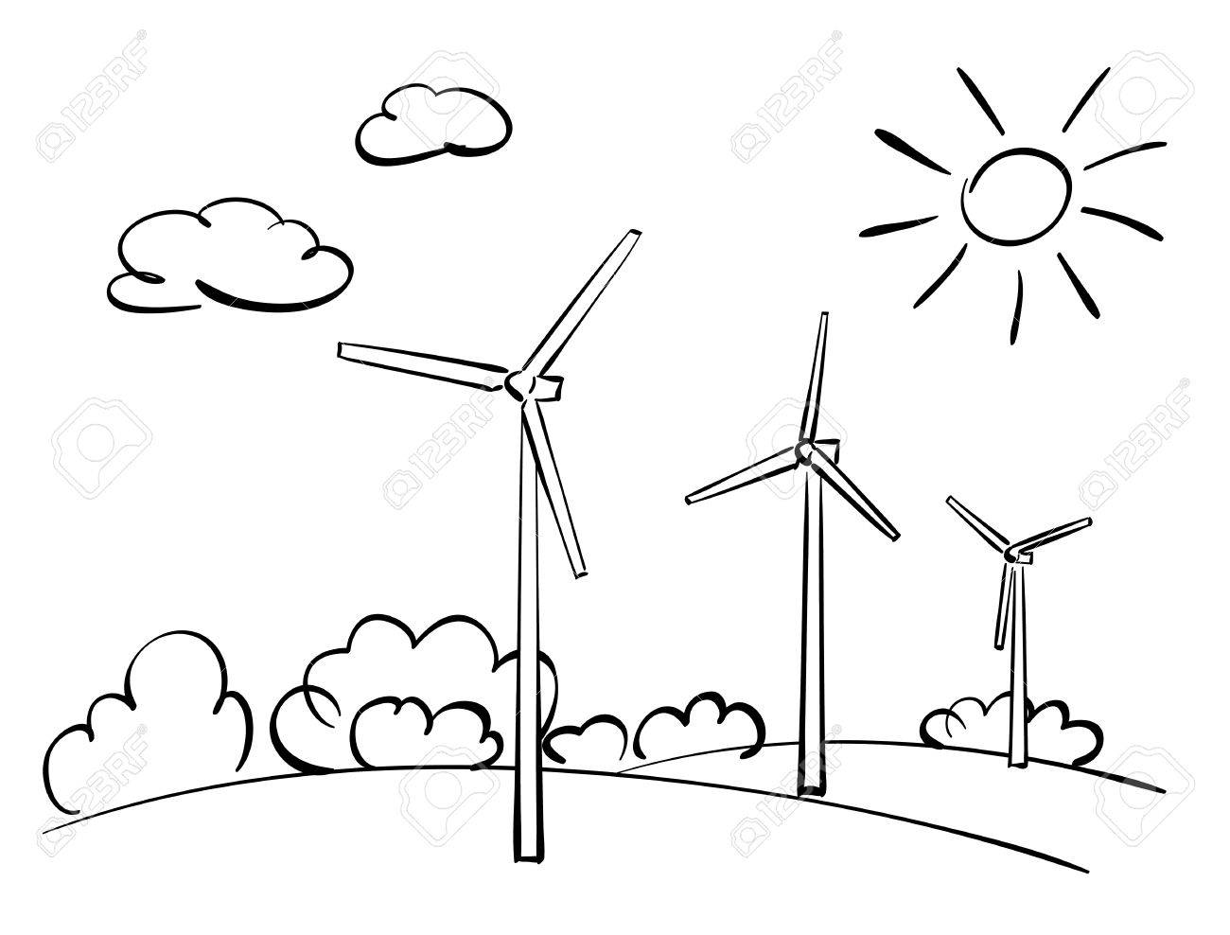
Нацртај и обој ветрењачу за производњу струје као на сликама.

Slide 5
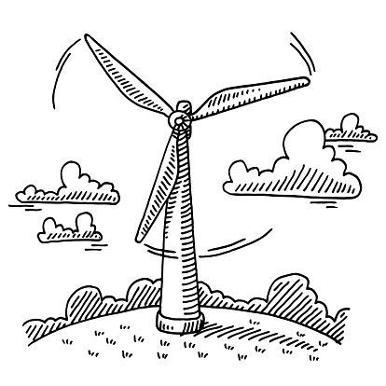
Како се зове ово што видиш на слици?

